Slide 1
စေတသိက်တို့၏ အမည်ထူးများ (၂)

Slide 2

သံယောဇဉ်
သုတ္တန်နည်း သံယောဇဉ်
(၁) ကာမရာဂ
(၂) ရူပရာဂ
(၃) အရူပရာဂ
(၄) ပဋိဃ
(၅) မာန

Slide 3
သံယောဇဉ်
သုတ္တန်နည်း သံယောဇဉ်
(၆) ဒိဋ္ဌိ
(၇) သီလဗ္ဗတပရာမာသ
(၈) ဝိစိကိစ္ဆာ
(၉) ဥဒ္ဓစ္စ
(၁၀) အဝိဇ္ဇာ

Slide 4
သံယောဇဉ်
အဘိဓမ္မာနည်း သံယောဇဉ်
(၁) ကာမရာဂ
(၂) ဘဝရာဂ
(၃) ပဋိဃ
(၄) မာန
(၅) ဒိဋ္ဌိ

Slide 5
သံယောဇဉ်
အဘိဓမ္မာနည်း သံယောဇဉ်
(၆) သီလဗ္ဗတပရာမာသ
(၇) ဝိစိကိစ္ဆာ
(၈) ဣဿာ
(၉) မစ္ဆရိယ
(၁၀) အဝိဇ္ဇာ
လော, ဒေါ, မာ, ဒိ, စိ, ဣဿ်, မစ်, မော ရှစ် သံယော

Slide 6
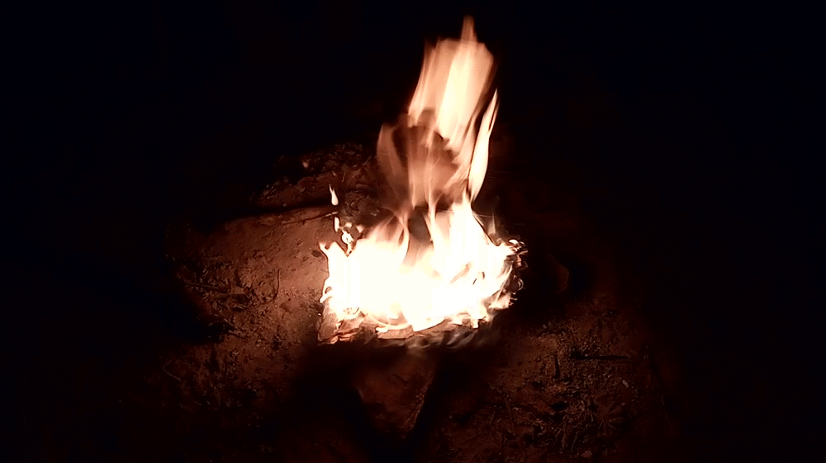
ကိလေသာ
လောဘ, ဒေါသ, မောဟ
မာန, ဒိဋ္ဌိ, ဝိစိကိစ္ဆာ
ထိန, ဥဒ္ဓစ္စ, အဟိရိက
အနောတ္တပ္ပ

Slide 7
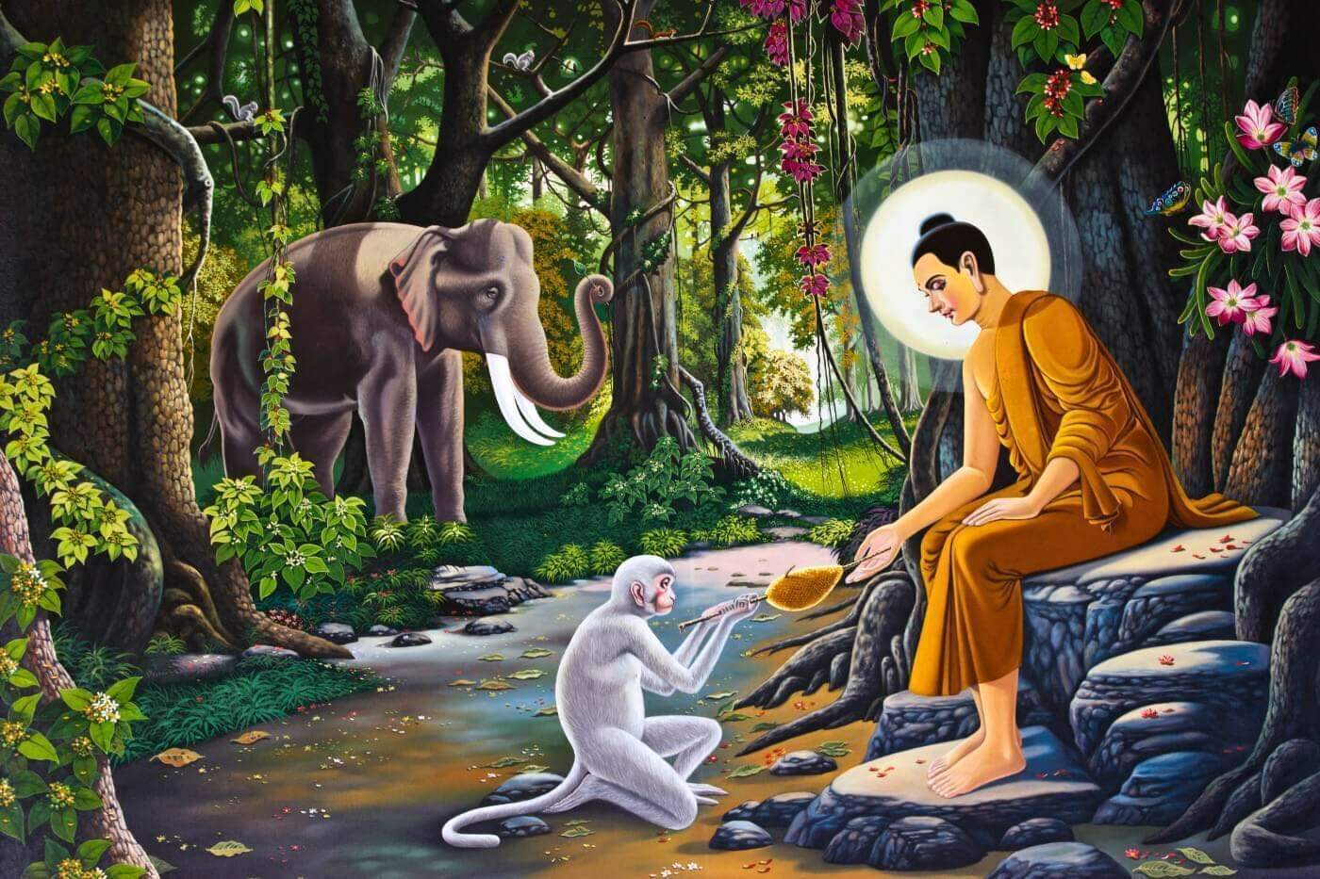
ဟေတု
လောဘ
ဒေါသ
မောဟ
အလောဘ
အဒေါသ
အမောဟ

Slide 8

ဈာနင်္ဂ
ဝိတက္က
ဝိစာရ
ပီတိ
ဧကဂ္ဂတာ
သောမနဿ
ဒေါမနဿ
ဥပေက္ခာ

